Slide 1
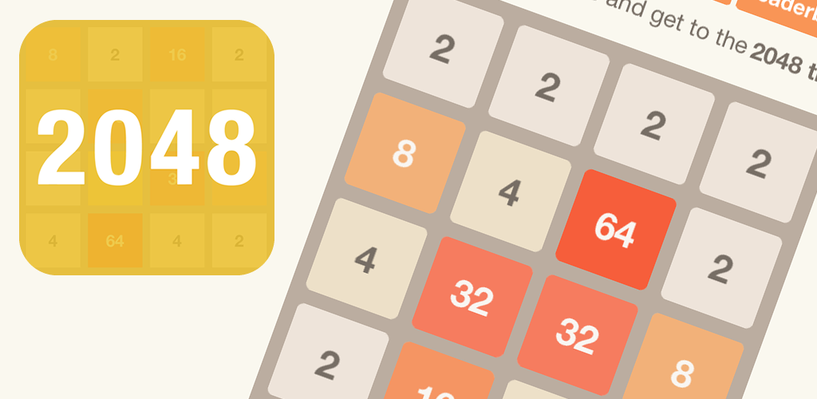
Проект на языке python – Игра “2048”
Выполняли ученики: Максим Правлоцкий, Светличный андрей, Арина КОРОЛЕВА
Руководитель проекта: королева наталья александровна

Slide 2
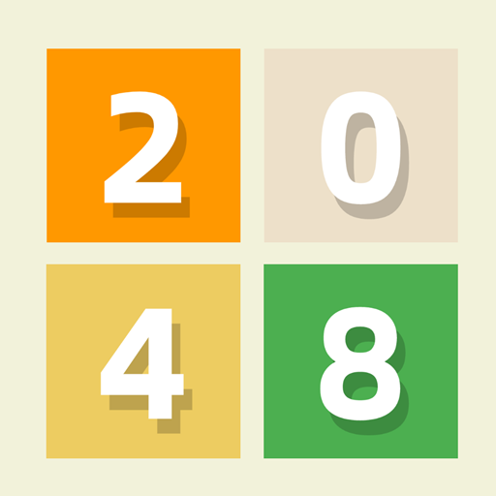
Введение:
Что мы сделали? Игру по типу известной аркады 2048.
В чем смысл нашего проекта? Научиться пользоваться библиотекой arcade и создать первую игру.
Наши роли:
Мы трое все вместе усердно разрабатывали код, постоянно общаясь.
Андрей был основным разработчиком, прописывал логику. Я (Максим) помогал в создании логики (как лучше и где сделать, чтобы оно лучше работало). Арина создавала анимацию и тоже помогала с созданием кода.

Slide 3
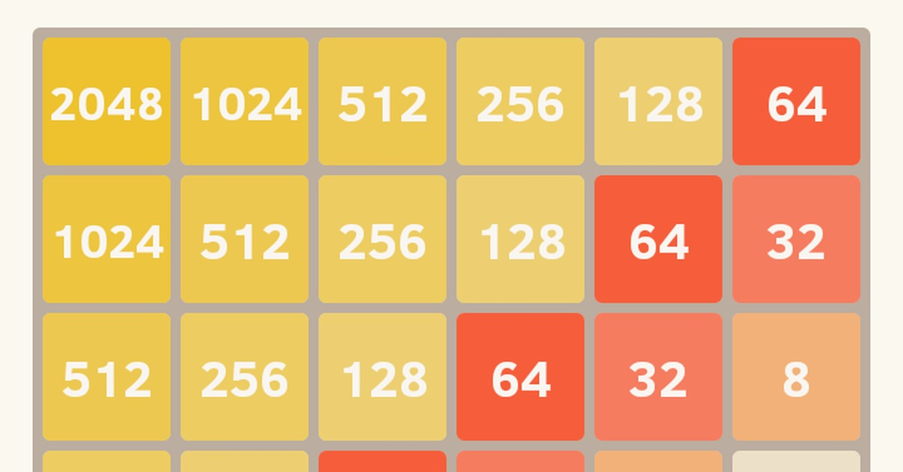
Правила:
1) В игре есть поля на выбор и плитки. Цель – двигая плашки стрелками на клавиатуре соединить плитки в одну большую с номером 2048.
2) Каждая плитка имеет свой цвет и номер. Одинаковые плитки соединяются в одну с большим номиналом.
3) Изначально на поле находится всего 2 плитки. При каждом нажатии на стрелочки появляется одна дополнительная плашка. С шансом 75% - это плитка с номером 2, с шансом 25% -с номером 4.
4) Если все клетки в поле заполнены – вы проиграли.

Slide 4
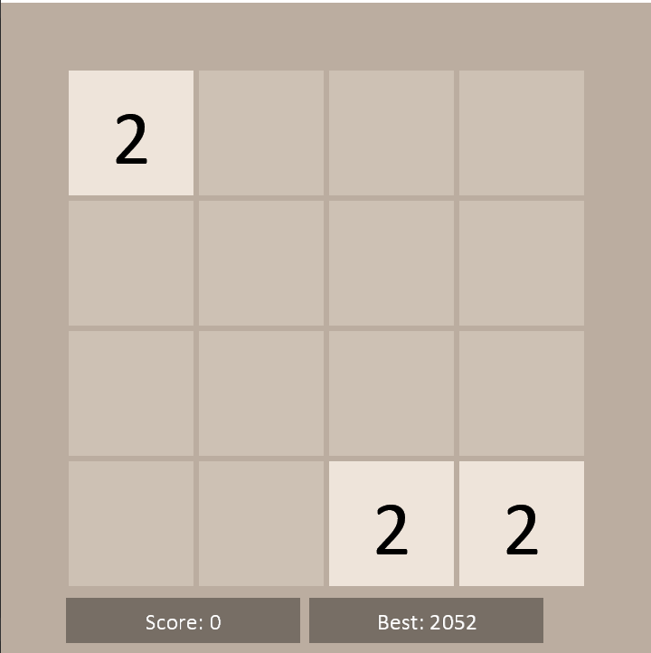
Техническое задание
Приложение выводит главное меню и дает возможность выбора размера поля.
Программа отображает окно с игрой, и снизу видны два показателя – счет и лучший результат.
Плашки на поле реагируют на движения стрелок, перемещаясь по нажатию вверх или вниз.
Присутствует анимация соединения плашек, а так же каждая плашка имеет свой отдельный цвет.
В случае проигрыша или выигрыша на экран выводится соответствующая надпись.
Структура:
В коде у нас несколько классов: Game2048(отвечает за сам геймплей), MainView(отвечает за главное меню, Rules(окно с правилами) и Chanse(окно с шансами)

Slide 5
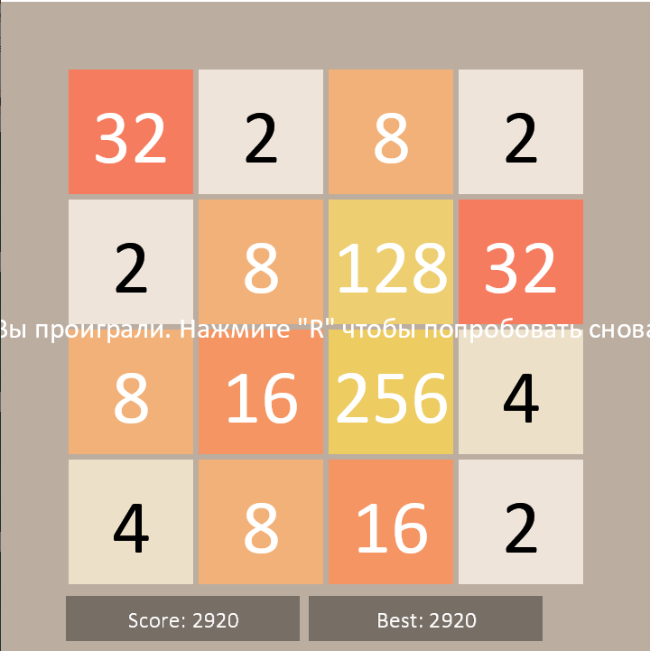
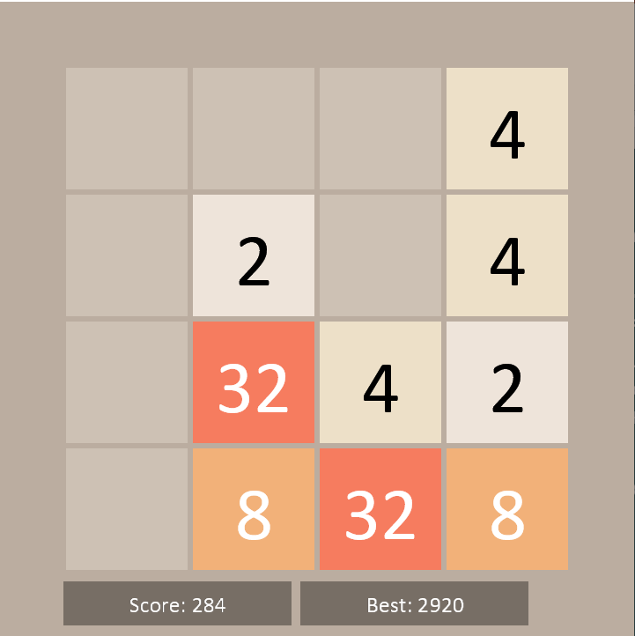
Алгоритм программы:
Приложение выводит главное меню с окнами правил и шансов, а так же возможностью выбора размера игрового поля
Программа создает окно и выбранное поле, а так же два счетчика внизу – Score и Best.
При нажатии на стрелочки, плашки двигаются и соединяются, если такая возможность есть, в заданном направлении.
При сборе плитки с номером 2048 появляется соответствующая надпись, при проигрыше соответственно.

Slide 6
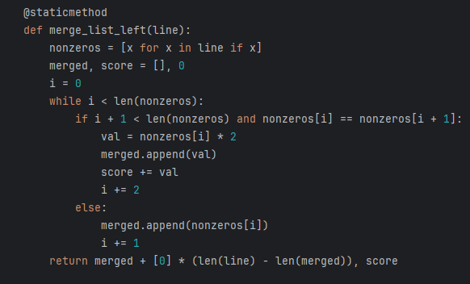
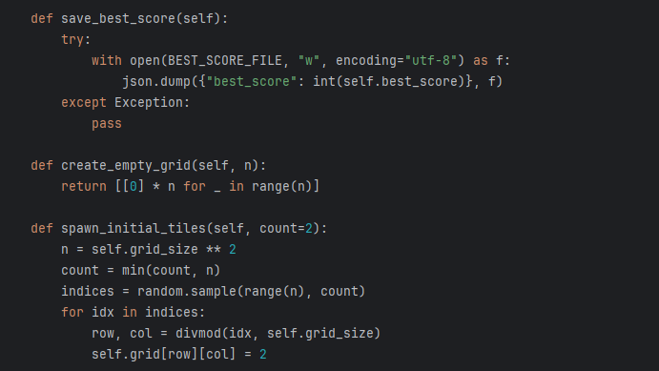
Пример кода:

Slide 7
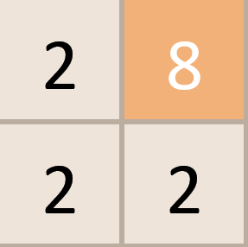
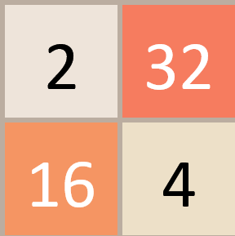
Результат работы
Мы реализовали почти всё, что хотели, но идеи еще есть. Например создание главного меню или таблицы лидеров. Планов было много, а времени нет.

Slide 8
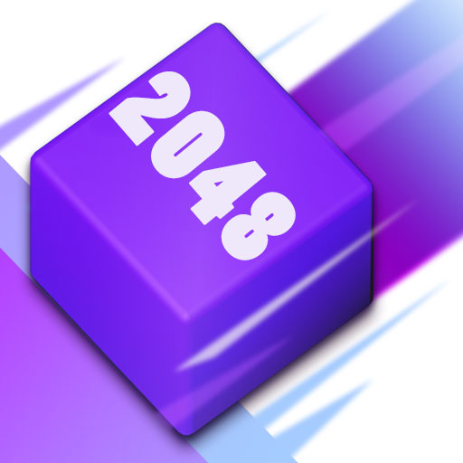
Чему мы научились?
Мы научились пользоваться огромным количеством функций библиотеки arcade, а так же смогли практически с нуля сделать собственный проект, несмотря на помехи, которые вставали на нашем пути.
Мы научились работать в команде, объединять усилия, а самое главное – сделали свою первую игру с помощью языка программирования python.

